Slide 1
Github 초간단 소개
By 유재석

Slide 2
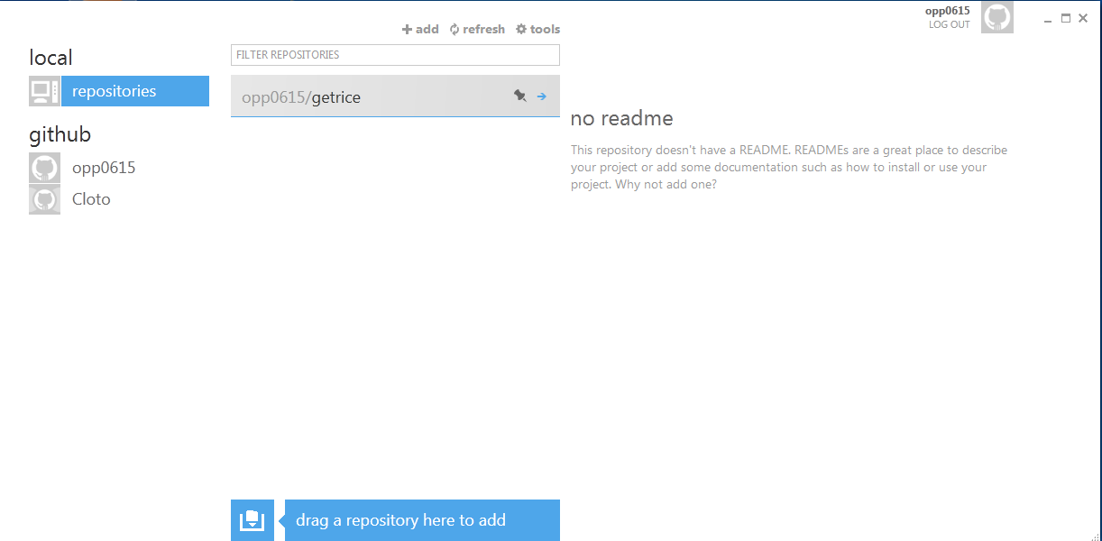
Github 메인

Slide 3
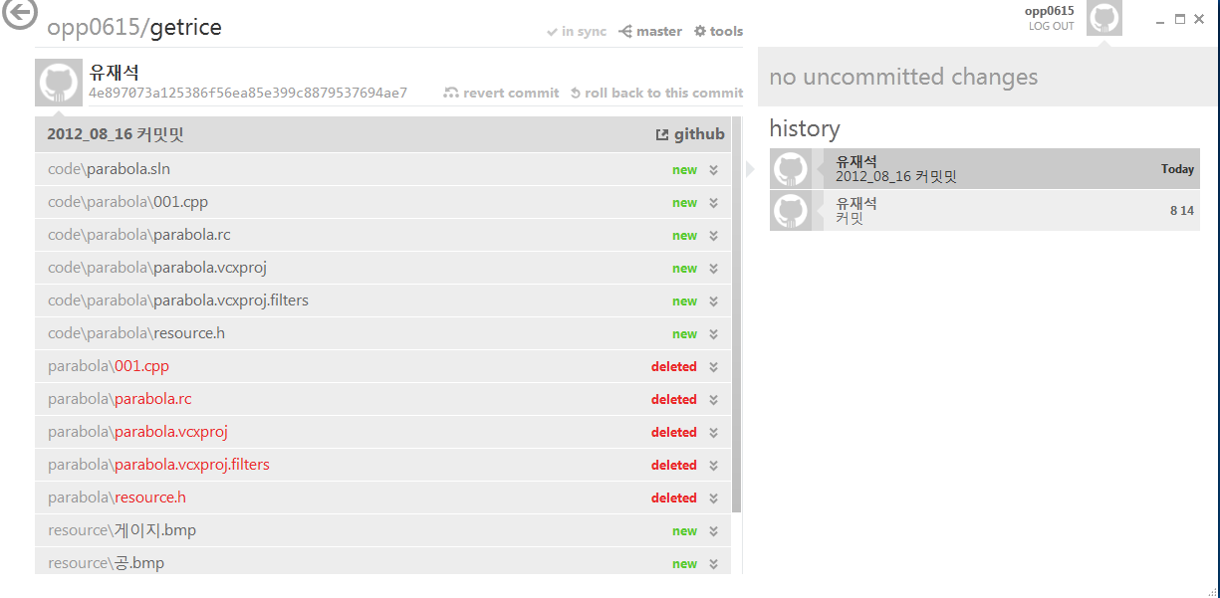
Github 내 폴더

Slide 4
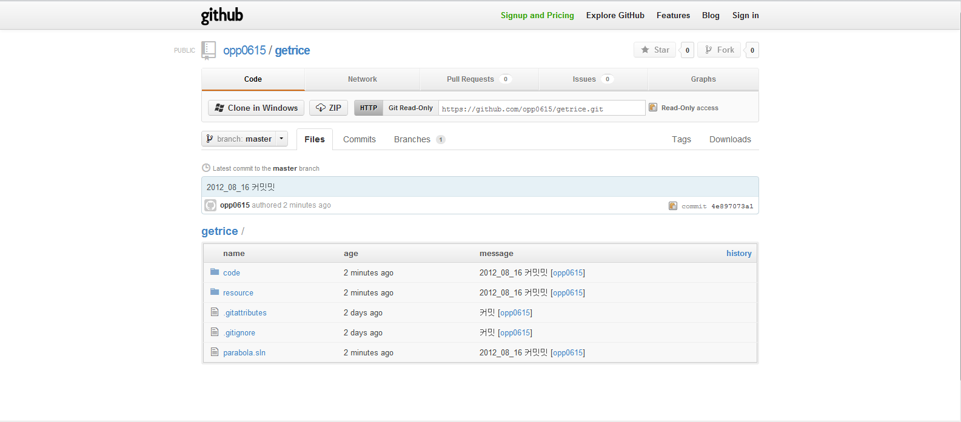
Home Page

Slide 5
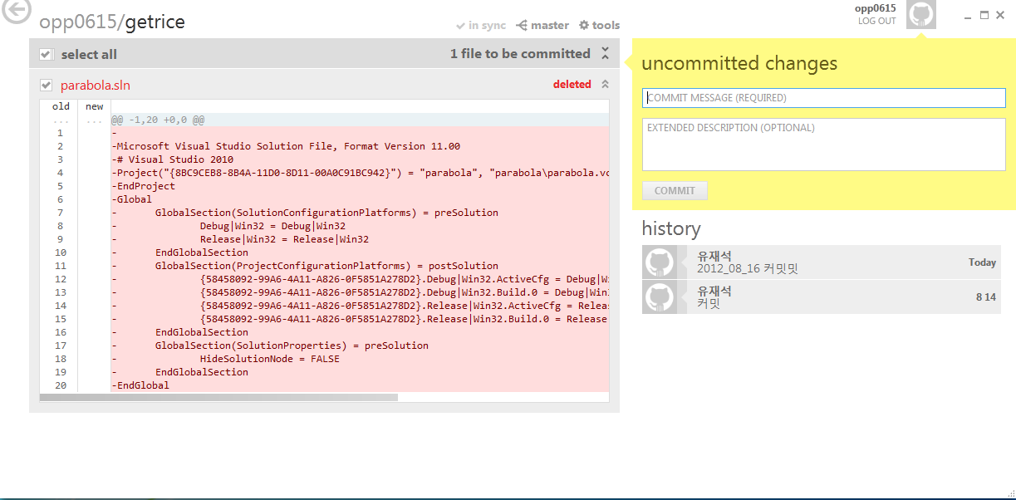
Uncommitted changes

Slide 6
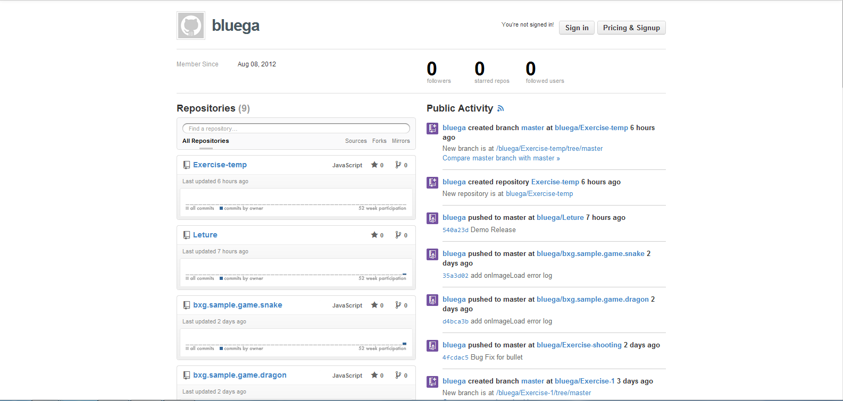
다른사람 Github

Slide 7
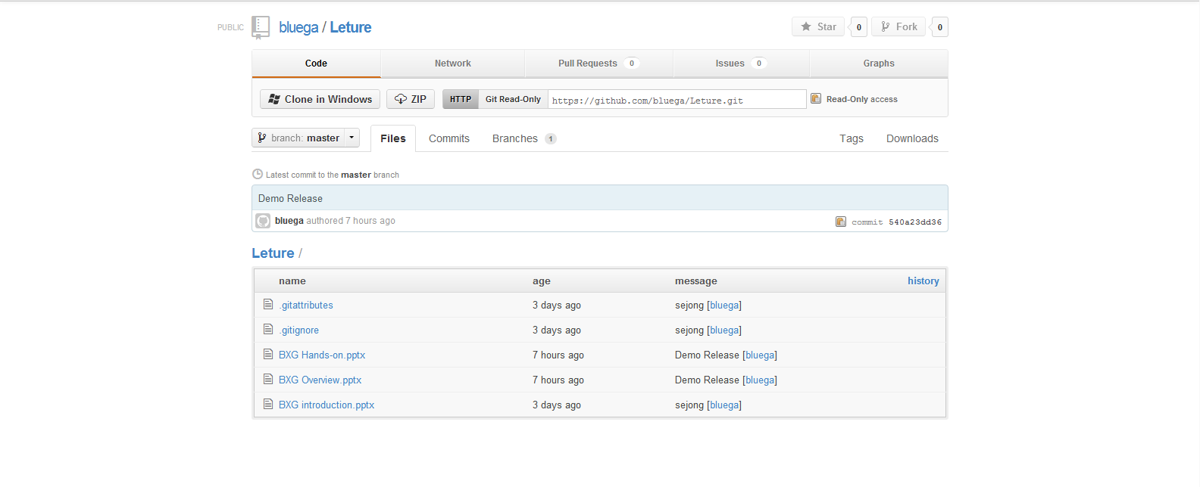
다운로드

